Slide 1

Research Inheritance , Abstract , Interface, Inner Class
Thực hiện
Nguyễn Hoàng Phú Tiên
Nguyễn Trọng Thuận
Java SE8 Fundamentals

Slide 2
When using Abstract or Interface ?
Abstract | Interface
Muốn chia sẽ những fields và method cho các lớp khác (lớp con). | Muốn các lớp con không liên quan vẫn có thể implement interface
Muốn các lớp con sẽ có nhiều lựa chọn modifier hơn public(protected,private…) | Muốn tận dụng lợi thế đa kế thừa của interface
Muốn các fields có khai báo là non- static hoặc non-final | Muốn định nghĩa một hành vi cụ thể nhưng không quan tâm ai sẽ thực hiện nó
Java SE8 Fundamentals
Notes:
Trong C++ cũng có tham số dòng lệnh, nên tìm hiểu xem trong Java có tham số dòng lệnh hay không , và cách thức hoạt động của nó có khác gì so với C++ hay không.

Slide 3
When using Abstract or Non-abstract ?
Non-abstract | Abstract
Muốn lớp đó vẫn được khởi tạo (vì lớp đó vẫn là 1 lớp cụ thể) | Không mún class đó được khởi tạo (vì abstract class là lớp trừu tượng không phải là lớp cụ thể nào đó)
Không mún bắt buộc các lớp con không phải ghi đè lại các phương thức lớp cha | Mún bắt buộc các lớp con phải ghi đè lại các phương thức.
Không bắt buộc phải override các phương thức | Bắt buộc phải override tất cả các phương thức abstract
Nên là một lớp có thực (cat , dog…) | Phải là một lớp không có thực (animal…)
Java SE8 Fundamentals
Notes:
Trong C++ cũng có tham số dòng lệnh, nên tìm hiểu xem trong Java có tham số dòng lệnh hay không , và cách thức hoạt động của nó có khác gì so với C++ hay không.

Slide 4
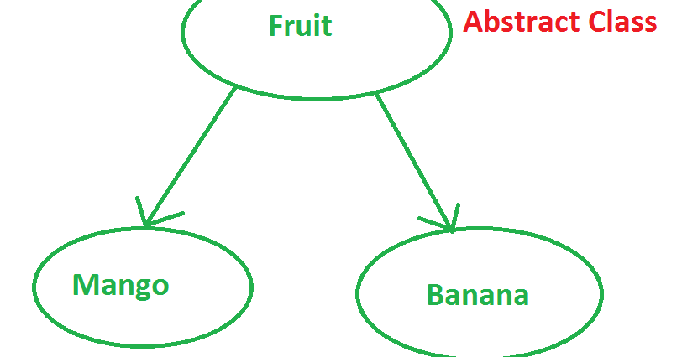
When using Abstract or Non-abstract ?
Java SE8 Fundamentals
Notes:
Trong C++ cũng có tham số dòng lệnh, nên tìm hiểu xem trong Java có tham số dòng lệnh hay không , và cách thức hoạt động của nó có khác gì so với C++ hay không.

Slide 5
Tài liệu tham khảo
https://docs.oracle.com/javase/tutorial/java/IandI/abstract.html
http://vietjack.com/java/exceptionhandling_va_ghi_de_phuong_thuc_trong_java.jsp
Java SE8 Fundamentals

Slide 6

Java SE8 Fundamentals

